Slide 1

Internet
Colegio Fuente del Exito

Slide 2
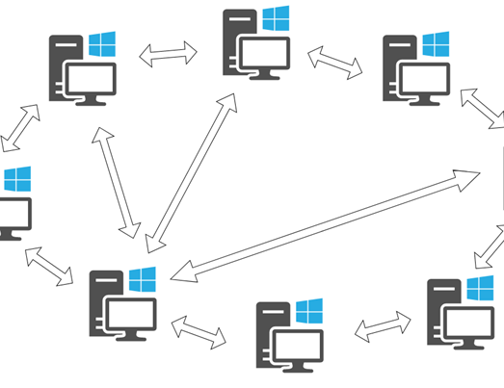
¿Qué es Internet?
El concepto "Internet" hace referencia a una gran red mundial de computadoras conectadas mediante diferentes tipos de enlaces (satelitales, por radio o, incluso, submarinos). Esta gran Red permite compartir información y tiene varias peculiaridades: es barata, pública, fácil de usar, está de moda y da de comer a mucha gente. La idea de una red informática es tan antigua como la computación misma. Básicamente, una red es un conjunto de dos o más equipos conectados entre sí. Esto permite que las personas se puedan comunicar para compartir determinados recursos como puede ser una impresora, archivos y hasta bases de datos. Conectadas entre sí, las computadoras aumentan su eficiencia y productividad. Algunos definen Internet como "La Red de Redes", y otros como "Las Autopistas de la Información".

Slide 3
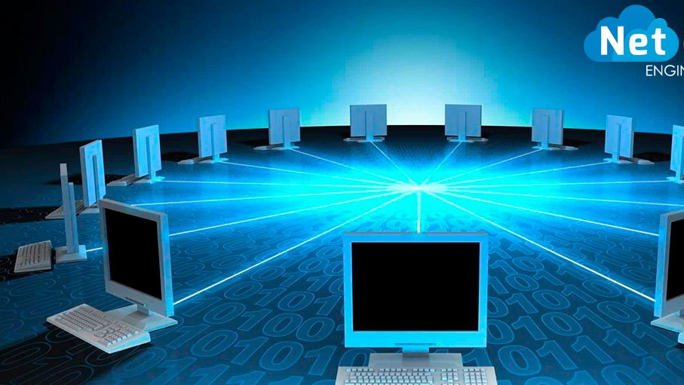
La Red de Redes
Efectivamente, Internet es una Red de Redes porque está hecha a base de unir muchas redes locales de computadoras (o sea de unos pocos ordenadores en un mismo edificio o empresa). Prácticamente todos los países del mundo tienen acceso a Internet. En algunos, como los del Tercer Mundo, sólo acceden personas de altos recursos y en otros países más desarrollados, no es difícil conectarse. Por la Red Internet circulan constantemente cantidades increíbles de información. Por este motivo se le llama también La Autopista de la Información. Hay 200 millones de "Ínter nautas", es decir, de personas que "navegan" por Internet en todo el Mundo. Por la Red Internet circulan constantemente cantidades increíbles de información. Por este motivo se
le llama también La Autopista de la Información. Hay 200 millones de "Ínter nautas", es decir, de personas que "navegan" por Internet en todo el Mundo.

Slide 4
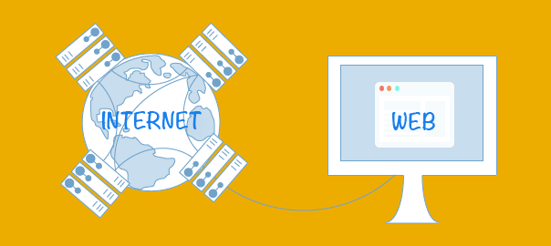
Internet no es lo mismo que Web
Aunque se usen como sinónimos, Internet no es lo mismo que Web y, contra lo que pueda parecer hoy, la Red no tuvo un origen comercial, sino que fue un proyecto de seguridad nacional ideado por el ejército norteamericano e impulsado por profesores y estudiantes, que la convirtieron en un suceso mundial. Fundamentalmente estar conectados a Internet permite hacer uso de diversos servicios para intercambiar información que se fueron montando sobre esta red física: World Wide Web: o simplemente "la Web", es la herramienta más utilizada en Internet. Básicamente, permite visualizar en la pantalla del usuario "páginas" con información alojadas en computadoras remotas (llamadas genéricamente "sitios")

Slide 5

Internet existía antes que la web
Internet es una inmensa red de computadoras alrededor de todo el mundo conectadas entre sí.
En cambio, la web (la World Wide Web) es una enorme colección de páginas que se asienta sobreesa red de computadoras.
Así que cuando navegas a través de tu celular o computadora usas internet para acceder a la web.
En cierto modo internet equivaldría a la infraestructura —las carreteras de países de todo el mundo— mientras que el contenido de las páginas web es lo que viaja sobre esa infraestructura —los autos, camiones, autobuses— para transportar información.
Las tiendas, las empresas, los cafés... que se asientan sobre esas vías para que los ciudadanos (los internautas) puedan entrar en las páginas web serían los servidores que las alojan.
Si no existiera internet, nadie podría comunicarse a través de la World Wide Web porque no habría manera de enviar esos datos.
Y sin la World Wide Web, la mayoría de nosotros encontraríamos extremadamente difícil (y mucho más costoso) acceder a toda la información que tenemos disponible hoy día.

Slide 6
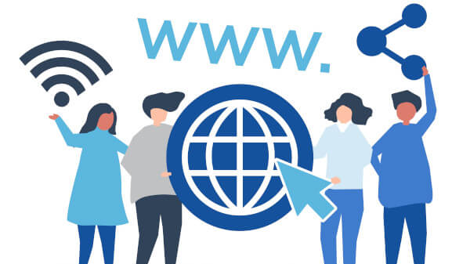
Que es la WWW
La WWW convierte el acceso a la Internet en algo sencillo para el público en general lo que da a ésta un crecimiento explosivo. Es relativamente sencillo recorrer la Web y publicar información en ella, las herramientas de la WWW crecieron a lo largo de los últimos tres años hasta ser las más populares. Permite unir información que está en un extremo del planeta con otro en un lugar distante a través de algo que se denomina hipervínculo, al hacer click sobre éste nos comunica con el otro sector del documento o con otro documento en otro servidor de información.
El archivo de texto se almacena en un servidor de web al que pueden acceder otras computadoras conectadas a ese servidor, vía Internet o en la misma LAN (red de área local). Al archivo se puede acceder utilizando exploradores Web que no hacen otra cosa que efectuar una transferencia de archivos e interpretación de las etiquetas y vínculos HTML, y muestran el resultado en el monitor

Slide 7
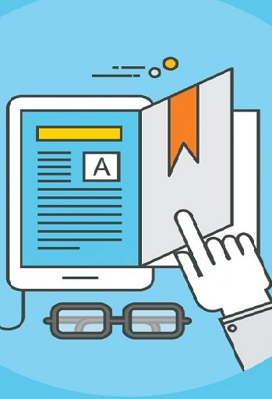
propiedades de las páginas Web
Hay dos propiedades de las páginas Web que la hacen únicas: que son interactivas y que pueden usar objetos multimedia. El término multimedia se utiliza para describir archivos de texto, sonido, animación y video que se combinan para presentar la información, por ejemplo, en una enciclopedia interactiva o juego

Slide 8
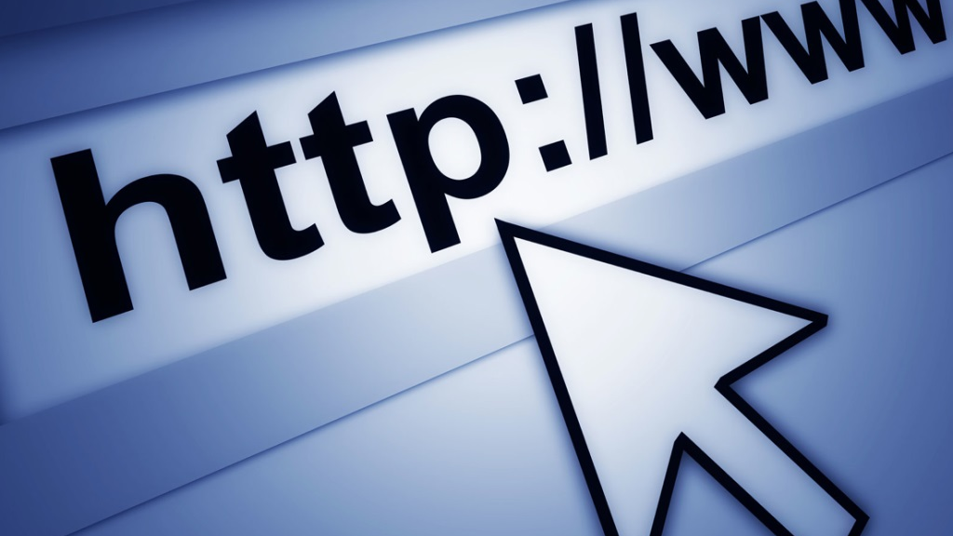
Web tiene asociado una dirección o URL
Cada página Web tiene asociado una dirección o URL, por ejemplo la página principal de Microsoft es http://www.microsoft.com/ , un URL es la ruta a una página determinada dentro de Internet, se utiliza de la misma forma que para localizar un archivo en una computadora, en este caso indica que es la página principal que esta situada en el servidor de Microsoft que esta conectado a la WWW. El número de palabras en el URL no es fijo. Pueden ser dos, tres, cuatro, etc. Normalmente son sólo dos. La última palabra del nombre de dominio representa en EE.UU. que tipo de organización posee el ordenador al que nos referimos:
com Empresas (Compañías).
edu Instituciones de carácter Educativo, mayormente Universidades.
org Organizaciones no Gubernamentales.
gov Entidades del Gobierno.
mil Instalaciones Militares.
En el resto de los países, que se unieron a Internet posteriormente, se ha establecido otra nomenclatura. La última palabra indica el país: .es España
.ar Argentina
.jp Japón
.au Australia
.ch Suiza
.ir Irlanda

Slide 9

nombre de dominio
Por lo tanto, con sólo ver la última palabra del nombre de dominio, podemos averiguar donde está localizado el ordenador al que nos referimos. Correo electrónico: permite mandar mensajes extensos o archivos a individuos ubicados en distintos puntos del mundo. Fue una de las primeras aplicaciones creadas para Internet y de las que más se utilizan. Éste medio es rápido, eficiente y sencillo de administrar, llegando a ser el sistema más sofisticado de mensajería que hoy conocemos. El correo electrónico es más sencillo que escribir una carta o enviar un fax, funciona los 365 días del año las 24 horas del día, a no ser que caiga un servidor. En caso de caídas de un servidor, no se pierden los mensajes enviados a dicho destino sino que se retienen en el último punto hasta que puedan seguir su camino hasta el buzón del destinatario, éste es global como Internet.

Slide 10
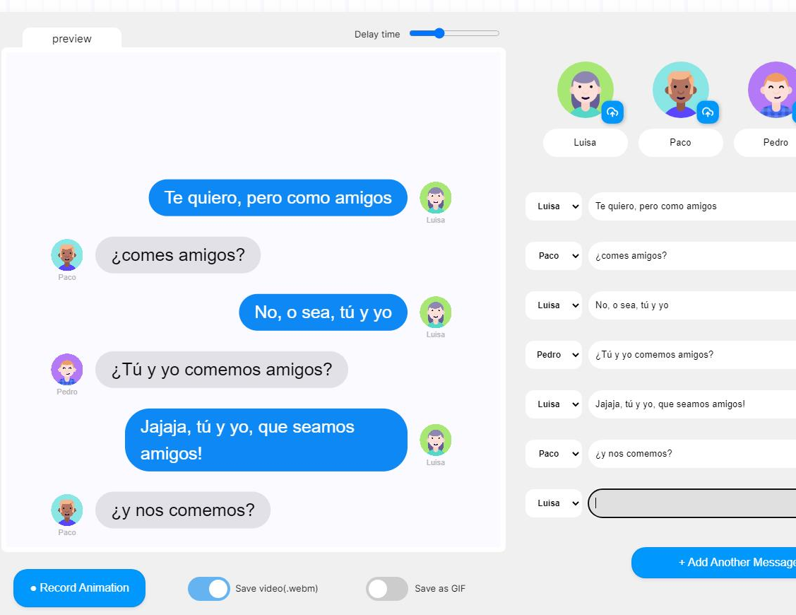
Chat
En ingles, charla. Es una conversación en tiempo real a través de Internet entre distintos navegantes. Los canales de charla (IRC, Internet relay chat) facilitan este servicio, que permite enviar mensajes simultáneos a todos los que se encuentren conectados a un chat room, es decir una reunión virtual. Estos foros se han hecho tremendamente populares porque permiten hacer amistades por la red. Es una nueva forma de comunicación entre las personas de los distintos países a lo largo de todo el mundo. Se han derribado las fronteras del espacio y tiempo

Slide 11
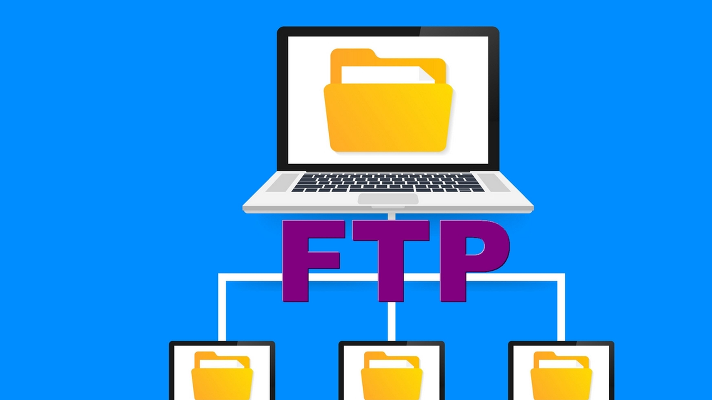
FTP
Significa en ingles "file transfer protocol" (protocolo de transferencia de archivos). Un protocolo es un conjunto de reglas y estándares que permiten a los equipos intercambiar información. Es una vía rápida para cargar y descargar archivos entre dos computadoras conectadas a Internet, como audio, imágenes o programas, y es un medio para acceder a archivos que están almacenados en maquinas remotas (sitios). Los archivos en las maquinas de FTP generalmente están almacenados en un conjunto de directorios en forma de árbol; cada directorio esta relacionado con un tema diferente.
Newsgroups: (Grupos de discusión o grupos de noticias). Esta herramienta permite mandar mensajes que indican el remitente pero no un destinatario concreto, se utiliza para que se comuniquen los integrantes de una comunidad reunidos en torno de intereses comunes. Es un conjunto de mas de 5000 grupos de discusión sobre todos los temas imaginables.

Slide 12
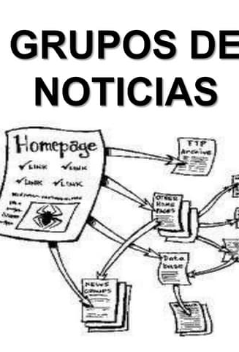
servicio más apropiado
Los Grupos de Noticias son el servicio más apropiado para entablar debate sobre temas técnicos. Se basa en el servicio de Correo Electrónico. Los mensajes que enviamos a los Grupos de Noticias se hacen públicos y cualquier persona puede enviarnos una contestación. Este servicio es de gran utilidad para resolver dudas difíciles, cuya respuesta sólo la sepan unas pocas personas.
Servicios de Telefonía: Son las últimas aplicaciones que han aparecido para Internet. Nos permiten establecer una conexión con voz entre dos personas conectadas a Internet o a un teléfono particular sin tener que pagar el coste de una llamada internacional. Algunos de estos servicios incorporan no sólo voz, sino también imagen. A esto se le llama Videoconferencia. Videoconferencia: Al teléfono vía Internet se le sumó la transmisión de video en directo creando el nuevo concepto de "Videoconferencia".

Slide 13
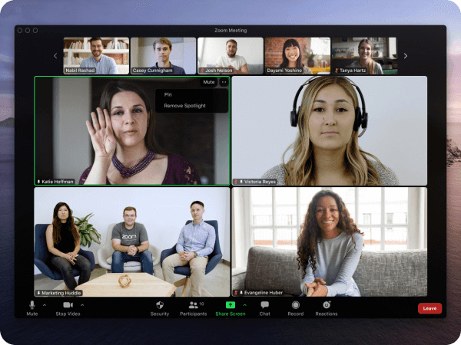
CUSeeMee
Existe en el mercado un programa denominado CUSeeMee (Comunicándonos en Vivo). Por el momento las imágenes que transmite CuSeeMee son de resolución regular y se actualizan a intervalos regulares. La calidad del sonido, en cambio, es bastante superior a la del video pues el sonido es más fácil de enviar porque requiere menos recursos que el video. Además, el sistema permite transmitir textos e imágenes fijas, al mismo tiempo en que se habla y se ve la imagen en movimiento. Pasando del Videoteléfono a la Videoconferencia, CuSeeMe permite conectar ocho personas, cada uno frente al monitor de su PC en distintos puntos de la red

Slide 14
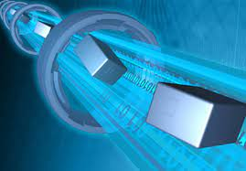
Ancho de banda
No caben dudas de que el sistema aún necesita muchas mejoras en cuanto a la calidad y la velocidad de transmisión. El límite más difícil de franquear es el que impone la propia estructura actual de Internet, con su ancho de banda bastante comprometido.
Es la máxima cantidad de datos transmitidos a través de una conexión a Internet en cierta cantidad de tiempo.
El ancho de banda por lo general se confunde con la velocidad de Internet cuando en realidad es el volumen de información que se puede enviar a través de una conexión en una cantidad medida de megabits por segundo (Mbps).
¿Cuál es la diferencia?
Algunos términos de Internet son tan parecidos que generalmente se confunden entre sí. Estamos aquí para ayudar a aclararlo.

Slide 15
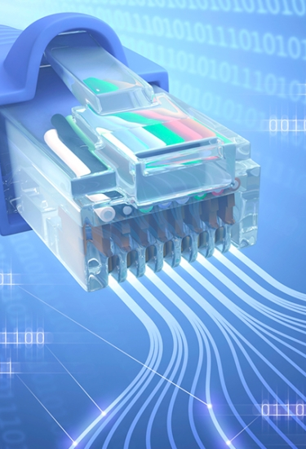
Ancho de banda vs. Velocidad
Ancho de banda vs. Velocidad
El ancho de banda es la cantidad de información que recibes cada segundo, mientras que la velocidad es cuán rápido esa información se recibe o descarga. Comparémoslo con llenar una tina Si el grifo de la tina tiene una abertura ancha, más agua puede correr a una velocidad mayor que si el grifo fuera más angosto. Piensa en el agua como el ancho de banda y la tasa en la cual corre el agua como la velocidad.
¿Cuál es tu velocidad de Internet?
Algunos términos de Internet son tan parecidos que generalmente se confunden entre sí. Estamos aquí para ayudar a aclararlo.
Ancho de banda vs. Latencia
La latencia a veces se refiere a una demora o tasa de ping. Es la demora que experimentas mientras esperas que algo se cargue. Si el ancho de banda es la cantidad de información enviada por segundo, la demora es la cantidad de tiempo que demora esa información en ir de la fuente hasta ti.
Ancho de banda vs. Transmisión
El rendimiento es cómo la información realmente se entrega en una determinada cantidad de tiempo. De modo que si el ancho de banda es la cantidad máxima de datos, el rendimiento es cuántos de esos datos llegan a su destino, teniendo en cuenta la latencia, velocidad de red, pérdida de paquete y otros factores.

Slide 16
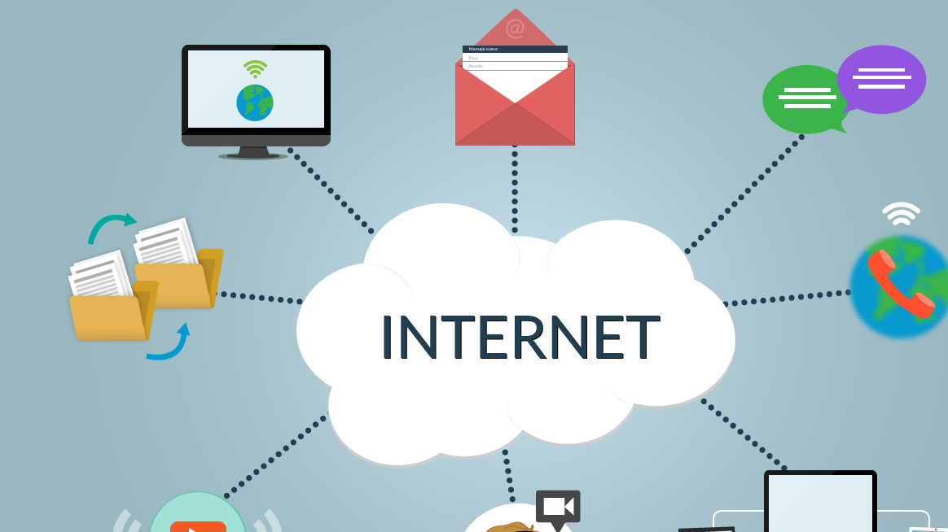
¿Para qué sirve estar conectado a Internet?
La pregunta puede parecer obvia, pero siempre viene bien responderla para despejar dudas. Fundamentalmente estar conectados a Internet permite hacer uso de diversos servicios para intercambiar información que se fueron montando sobre esta red física.

Slide 17
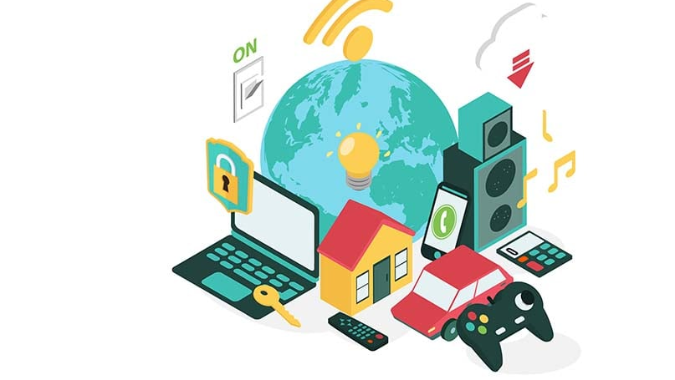
¿Que ventajas ofrece Internet?
Son muchas las ventajas que Internet nos ofrece, podríamos llenar páginas enteras de bondades, pero trataremos de citar las principales.
Acceso Global: Uno ingresa a la red a través de una llamada telefónica o una línea alquilada directa a Internet y el acceso a la información no posee un costo de comunicación extra para la información este donde este esta, que puede ser localmente o en otro país.
Acercamiento con los clientes: Mediante Internet y el correo electrónico, se tiene llegada a personas e información dentro y fuera de las empresas que para realizarlo por medio de otras tecnologías en algunos casos se tornaría imposible (Ej. Gtes de empresas, foros de discusión etc.).

Slide 18
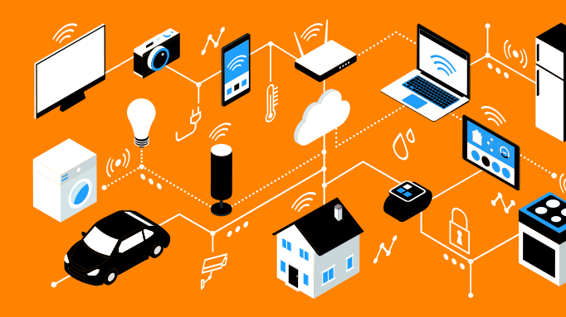
¿Que ventajas ofrece Internet?
Relaciones mediante hiperlinks: Con el solo click de un botón paso de un servidor de información a otro en forma transparente y gráfica.
Bajo Costo: El costo es relativamente bajo, ya que se abona el costo de una llamada local y el de un ISP que puede oscilar entre $20 a $45 mensuales en promedio, dependiendo del tipo de servicio (10 horas de navegación o tarifa plana).
Compatibilidades tecnológicas: Puedo acceder de equipos corriendo sistemas operativos gráficos como Windows 98/NT o Mac, a sistemas operativos tipo Unix, DOS y otros en forma transparente, ya que la red se encarga de resolver esta compatibilidad.
Para acceder a esta Red de alcance mundial basta con poseer una computadora de escritorio y contratar algún tipo de conexión a un proveedor local. El modo más utilizado para conectarse es el teléfono, pero también existen otras vías como el cablemódem, las líneas de suscripción digital (xDSL, en inglés) y hasta conexiones inalámbricas

Slide 19
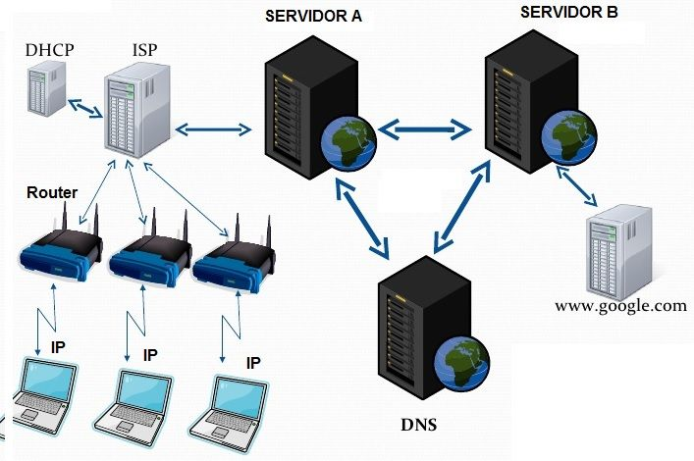
Cómo se usa
Para poder conectarnos a Internet necesitamos cuatro cosas: una PC, un módem, un programa que efectúe la llamada telefónica, y otro programa para navegar por la Red (a no ser que no deseemos navegar, sino simplemente enviar un correo, por ejemplo, en cuyo caso necesitamos el programa cliente correspondiente). También necesitamos tener una cuenta con un proveedor. No podemos conectarnos directamente, puesto que las líneas de comunicaciones que forman Internet en sí, sólo las pueden manejar las grandes empresas de las telecomunicaciones a nivel Mundial: Telefónica, Bellsouth, Telecom, etc. Los Proveedores conectan a muchos usuarios (normalmente varios miles de ellos por proveedor) a estas grandes líneas de telecomunicaciones. Como tienen tantos clientes, pueden permitirse el lujo de negociar las conexiones a Internet con las grandes empresas de telecomunicaciones.

Slide 20
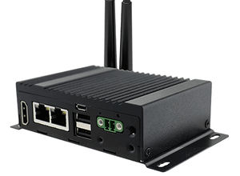
Lista de los equipos de la red inalámbrica de tu hogar
Wireless Gateway/Router de módem para cable
Un gateway inalámbrico (también conocido como módem de cable y enrutador WiFi) es un dispositivo que funciona tanto como un módem como un enrutador, lo que significa que solo necesitas un dispositivo para configurar tu red inalámbrica doméstica. Puedes encontrar una lista de gateways inalámbricos aprobados por Comcast que se ajusten a tu nivel de servicio en Mi Información de Equipo. Selecciona tu nivel de servicio (que encontrarás en tu estado de cuenta) y filtra por "WiFi incorporado" para ver una lista de gateways inalámbricos que funcionarán para tu red. Entérate de cómo encontrar el equipo correcto utilizando la Información de mi Equipo.

Slide 21
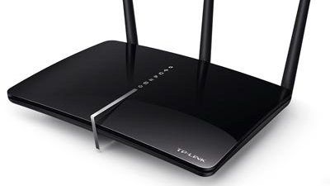
Módem
Un módem es un dispositivo que se conecta a Internet mediante un cable coaxial, el mismo cable que proporciona el servicio de televisión a tu decodificador de televisión. Si optas por usar un módem, también necesitarás usar un enrutador para completar tu red inalámbrica.
Para verificar si tienes un módem aprobado por Comcast o para averiguar cuál es el módem adecuado para tu nivel de servicio de Internet, busca su nombre en Mi Información de Equipo. Selecciona tu nivel de servicio (que aparece en tu factura) para ver una lista de los módems que funcionan para tu red.

Slide 22
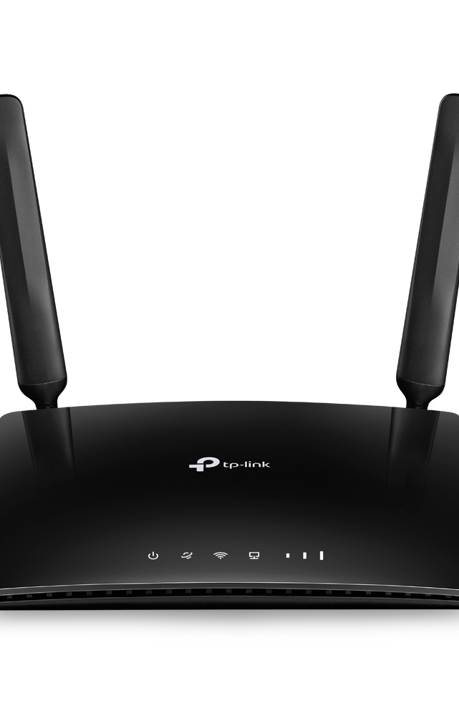
Router
Un enrutador es un dispositivo inalámbrico que puede transmitir una señal inalámbrica. Los dispositivos inalámbricos, como computadoras portátiles y tabletas, utilizan esta señal para conectarse entre sí y a Internet a través de un módem.
¡Los enrutadores inalámbricos generalmente admiten uno de dos estándares inalámbricos, Wireless-G o Wireless-N. Wireless-N es más nuevo y Comcast recomienda que los usuarios con Blast! o el servicio Extreme XFINITY Internet actualicen a un enrutador Wireless-N. Si bien puedes acceder a Internet con todos los enrutadores independientemente de tu nivel de velocidad, un enrutador Wireless-G puede impedir que obtengas las velocidades máximas posibles.

Slide 23
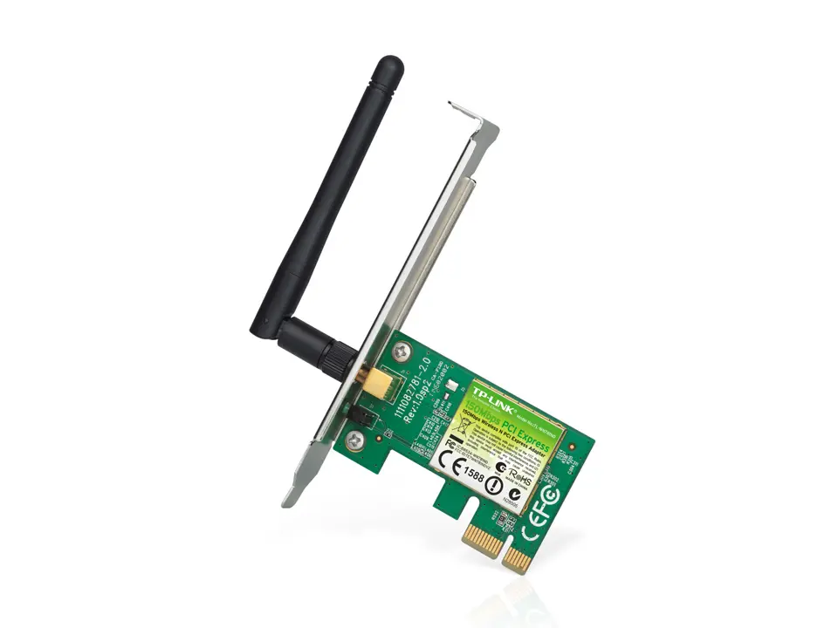
Adaptador inalámbrico
Un adaptador inalámbrico es un equipo que permite que las computadoras o laptops que no son inalámbricas, puedan conectarse a una red inalámbrica. Generalmente, los adaptadores inalámbricos tienen la forma de un USB o una tarjeta.

Slide 24
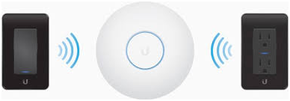
Equipo WiFi
Un adaptador inalámbrico es un equipo que permite que las computadoras o laptops que no son inalámbricas, puedan conectarse a una red inalámbrica. Generalmente, los adaptadores inalámbricos tienen la forma de un USB o una tarjeta.

